Slide 1
Ajuste a Valor Presente
Contabilidade Societária 1
Prof. Umbelina Lagioia
Departamento de Ciências Contábeis

Slide 2
PRONUNCIAMENTO TÉCNICO CPC 12
Ajuste a Valor Presente

Slide 3
INTRODUÇÃO
Nesse sentido, no presente Pronunciamento determina-se que a mensuração contábil a valor presente seja aplicada no reconhecimento inicial de ativos e passivos.

Slide 4
Fluxo de Caixa
$ 1.331,00 = VP t1
$ 1.500,00
$ 1.500 = VJ t1
Venda a Prazo = R$ 1.500,00
Prazo de recebimento = 7 meses
Juros de 2% a.m.
Quanto será o valor presente desta operação?
????
$ 1.305,00

Slide 5
São sujeitos a ajuste a valor presente todos os realizáveis e exigíveis que tenham sido negociados ou determinados sem a previsão de encargos ou rendimentos financeiros.
Mas são também passíveis de ajuste a valor presente os que tenham sido negociados ou determinados com previsão de encargos ou rendimentos financeiros, mas com taxas não condizentes com as prevalecentes no mercado para as condições econômicas do momento e os riscos das entidades envolvidas.

Slide 6
Ao se aplicar o conceito de valor presente deve-se associar tal procedimento à mensuração de ativos e passivos levando-se em consideração o valor do dinheiro no tempo e as incertezas a eles associados.
Para tanto, diferenças econômicas entre ativos e passivos precisam ser refletidas adequadamente pela Contabilidade a fim de que os agentes econômicos possam definir com menor margem de erro os prêmios requeridos em contrapartida aos riscos assumidos.

Slide 7
Exceção 1
Os saldos de imposto de renda e de contribuição social diferidos NÃO DEVEM ser ajustados a valor presente.
Por não ser não ser possível determinar com exatidão as datas em que os referidos valores serão realizados, esse tipo de desconto não é requerido ou permitido pelas normas internacionais de contabilidade.

Slide 8
Exceção 2
Financiamentos do BNDES, contratados com taxas de juros diferentes das taxas praticadas pelo mercado em geral para outras modalidades de empréstimos, NÃO ESTÃO sujeitos ao AVP.
Esses financiamentos reúnem características próprias e as condições definidas nos contratos de financiamento do BNDES, entre partes independentes, e refletem as condições para aqueles tipos de financiamentos.

Slide 9
Exceção 3
MÚTUOS entre partes relacionadas contratados sem encargos financeiros ou com juros diferentes das condições normais de mercado PODEM OU NÃO estar sujeitos a AVP.

Slide 10
Exceção 4
Não estão sujeitos a ajuste a valor presente os realizáveis e exigíveis com condições de impossibilidade ou extrema dificuldade de determinação de data de seu vencimento ou efetiva realização e aproveitamento seus.

Slide 11
Exceção 5
Transação de venda com vencimentos em 30, 60 ou 90 dias – prazos normalmente aplicados pela entidade.
O AVP é aplicável para operações que possam ser consideradas como atividades de financiamento e não para operações que são liquidadas em curto espaço de tempo, cujo efeito não seja material.

Slide 12
CONTABILIZAÇÃO DO RESULTADO ADVINDO DO AJUSTE A VALOR PRESENTE
Outra questão relevante diz respeito à forma pela qual devem ser alocados em resultado os descontos advindos do ajuste a valor presente de ativos e passivos (juros).
A abordagem corrente deve ser eleita como método de alocação de descontos por apresentar uma informação de qualidade a um custo desprezível para sua obtenção.

Slide 13
Por essa sistemática, vale dizer, deve ser utilizada para desconto a taxa contratual ou implícita (para o caso de fluxos de caixa não contratuais) e, uma vez aplicada, deve ser adotada consistentemente até a realização do ativo ou liquidação do passivo.

Slide 14
As taxas de desconto a serem utilizadas devem ser as que mais se coadunam com o risco da entidade envolvida na data inicial do contrato.
Todo o esforço deve ser desenvolvido na sua determinação. E, fixadas essa taxa, elas não mais mudam com o decorrer do tempo.

Slide 15
Exemplos Aplicados

Slide 16
Exemplo 1

Slide 17
A entidade efetua uma venda a prazo no valor de $ 10.000 mil para receber o valor em parcela única, com vencimento em cinco anos.
Caso a venda fosse efetuada à vista, de acordo com opção disponível, o valor da venda teria sido de $ 6.210 mil, o que equivale a um custo financeiro anual de 10%.
Verifica-se que essa taxa é igual à taxa de mercado, na data da transação.
No primeiro momento, a transação deve ser contabilizada considerando o seu valor presente, cujo montante de $ 6.210 mil é registrado como contas a receber, em contrapartida de receita de vendas pelo mesmo montante.
Nota-se que, nesse primeiro momento, o valor presente da transação é equivalente a seu valor de mercado ou valor justo (fair value).

Slide 18
No caso de aplicação da técnica de ajuste a valor presente, passado o primeiro ano, o reconhecimento da receita financeira deve respeitar a taxa de juros da transação na data de sua origem (ou seja, 10% ao ano), independentemente da taxa de juros de mercado em períodos subseqüentes.
Assim, depois de um ano, o valor das contas a receber, para fins de registros contábeis, será de $ 6.830 mil, independentemente de variações da taxa de juros no mercado.
Ao fim de cada um dos cinco exercícios, a contabilidade deverá refletir os seguintes efeitos:

Slide 19
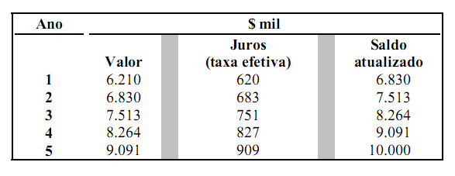

Slide 20
Lançamentos Contábeis
Opção 1:
D – Clientes | 10.000
C – Juros a apropriar | (3.790)
C – Receita | 6.210
D – Juros a apropriar | 620
C – Receita Financeira | 620

Slide 21
Lançamentos Contábeis
Opção 2:
D – Clientes | 6.210
C – Receita | 6.210
D – Clientes | 620
C – Receita Financeira | 620

Slide 22
Exemplo 2

Slide 23
Uma entidade apresenta as seguintes operações:
Venda com prazo de 12 meses, para a qual a entidade normalmente cobra juros de 10% ao ano, considerando os riscos relacionados com prazos mais elevados.
Venda com prazo de 6 meses, para a qual a entidade cobra juros de 6% ao ano, considerando que o risco é relativamente inferior ao de uma venda com prazo de 12 meses.
Contas a receber oriundas de venda de ativo imobilizado, com garantia real do próprio ativo, com vencimento em um prazo de 18 meses, cuja taxa de juros embutida na operação foi de 5% ao ano.

Slide 24
Considerando o cenário apresentado, observa-se que, para diferentes situações em uma mesma entidade, a taxa de juros utilizada como base para o cálculo do valor presente pode ser diferente.

Slide 25
Exemplo 3

Slide 26
Operação de venda com prazo de seis meses para recebimento, com as seguintes características:
Venda com prazo de seis meses = $ 100, com ICMS de 10% = $ 10
Venda a vista = $ 80, com ICMS de 10% = $ 8

Slide 27
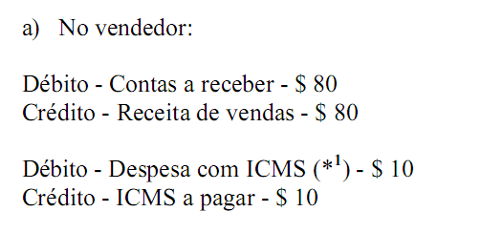

Slide 28
Com o passar do tempo, a diferença ($ 20) entre o valor presente das contas a receber ($ 80) e o valor que será recebido no final de seis meses ($ 100) é apropriada ao resultado do período como receita financeira, utilizando o método da taxa efetiva de juros.

Slide 29
Para algumas entidades, a diferença ($20) entre o valor presente das contas a receber ($80) e o valor que será recebido no final de seis meses ($100) poderá ser apropriada como receita financeira comercial, no mesmo grupo que as receitas de vendas, em lugar de receita financeira, desde que a entidade demonstre que o financiamento feito a seus clientes faça parte de seus negócios

Slide 30
O quadro a seguir ilustra esses efeitos, depois de decorrido todo o período desde a venda até o recebimento, com apropriação dos juros no prazo da transação:

Slide 31
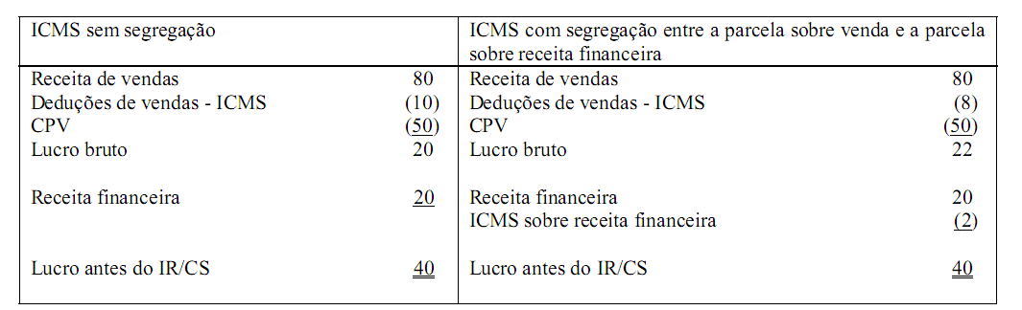

Slide 32
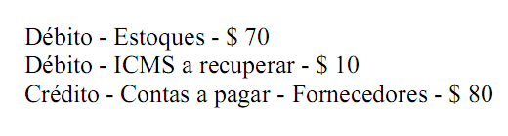
b) No comprador:
No lado do comprador, ao contrário do vendedor, a taxa de juros imputada pelos seus fornecedores não é conhecida e a tarefa de determinação de qual taxa utilizar se torna mais complexa, mas deve ser estimada tomando-se por base a carteira de fornecedores como um todo.

Slide 33
A diferença ($ 20) entre o valor presente das contas a pagar ($ 80) e o valor que será pago no final de seis meses ($ 100) é apropriada ao resultado do período como despesa financeira, utilizando o método da taxa efetiva de juros.

